Slide 1
স্বাগতম

Slide 2
পরিচিতি
আবু রেজা মোঃ কাওছার রেজভী
সহকারী শিক্ষক (শরীর চর্চা)
গোলাপগঞ্জ উচ্চ বিদ্যালয়
নবাবগঞ্জ, দিনাজপুর।
নবমঃ শ্রেনী
বিষয়ঃশারিরীক শিক্ষা
প্রথম অধ্যায়
সময়ঃ৪০ মিনিট
তারিখঃ

Slide 3
*নিম্নে ব্যক্তিটি কি করছে? *এটা করলে স্বাস্থ্য কেমন হয় ?

Slide 4
সুস্থ্য জীবন

Slide 5
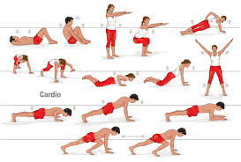
অনুশীলন

Slide 6
শিখন ফল
*সুস্বাস্থ্য কি , তা -বলতে পারবে।
*সুস্থ্য থাকার উপায় কি,তা বলতে পারবে।
*সুস্থজীবনের জন্য শারিরীক শিক্ষার প্রয়োজনীতা ব্যাখ্যা
করতে পারবে।

Slide 7
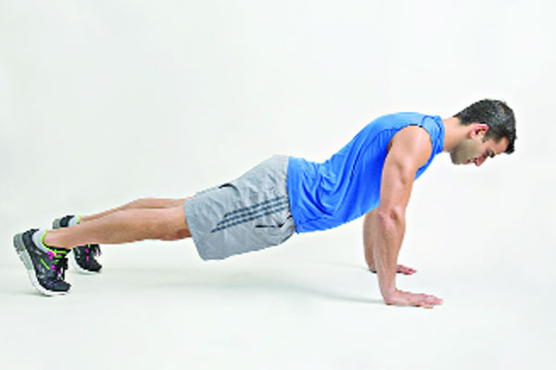
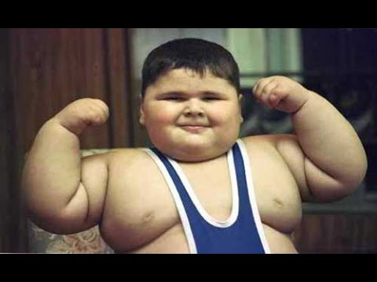
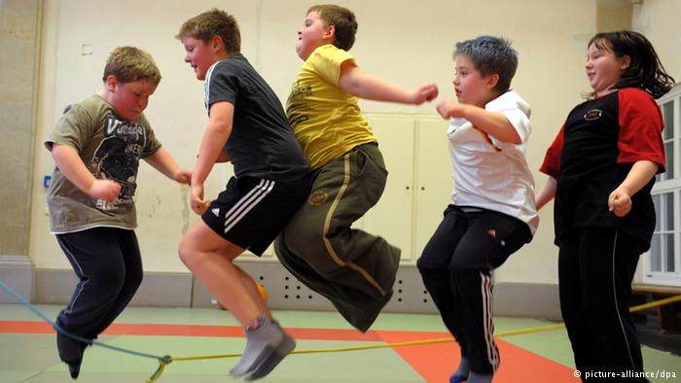
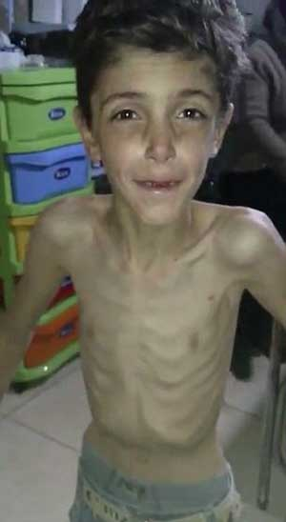
সু-স্বাস্থ্যবান কে ?

Slide 8
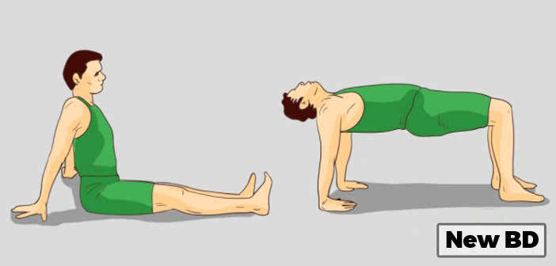
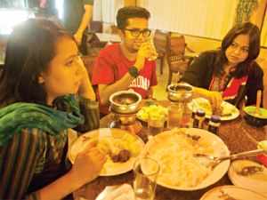
সুস্থ্য থাকার কিছু কৌশল
নিয়মিত অনুশীন
পরিমান মত ও সময় মত খাদ্য গ্রহন

Slide 9
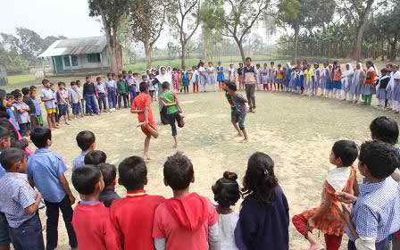
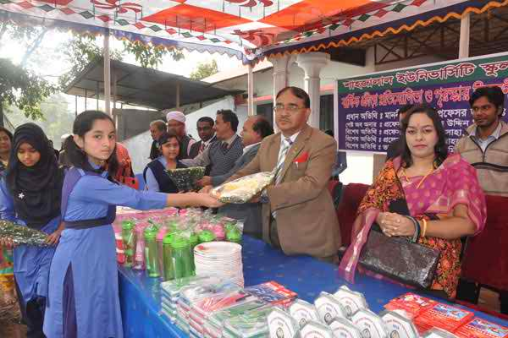
শারিরীক ও মানসিক বিকাস

Slide 10
একক কাজ
*সুস্থ্য থাকার উপায় কি ?

Slide 11
দলিয় কাজ
*জীবনকে সুস্থ্য রাখার জন্য কি করা উচিত ?ব্যাখ্যা কর ?

Slide 12
মুল্যায়ন
*ভালভাবে বেচে থাকার জন্য সব চেয়ে বেশী কোন
জিনিষটির প্রয়োজন ?
*ব্যায়ামের উপকারিতা কি ?

Slide 13
বাড়ীর কাজ
*সুস্থ্যদেহে সুস্থ্যমন-এ উক্তিটির ব্যাখ্যা কর ?

Slide 14
সকলকে ধন্যবাদ

